Slide 1
Муниципальное бюджетное общеобразовательное учреждение «Средняя общеобразовательная школа № 8»
Об участии МБОУ СОШ № 8 в проекте адресной методической помощи в качестве школы-куратора, школы, имеющей стабильно высокие образовательные результаты
Город Радужный, ХМАО-Югра Коллегия управления образования 17.04.2023 г.

Slide 2
Статус стажировочной площадки по методическому сопровождению
В соответствии с приказом Департамента образования и науки ХМАО-Югры от 23.11.2022 №10-П-2635 МБОУ СОШ №8 включена в перечень общеобразовательных организаций, имеющих стабильно высокие образовательные результаты в Ханты-Мансийском автономном округе – Югре, на 2022-2023 учебный год и определена стажировочной площадкой

Slide 3
Адресная методическая помощь и взаимодействие с МБОУ СОШ № 2
В соответствии с приказом Департамента образования и науки ХМАО-Югры от 15.02.2023 №10-П-345 разработан муниципальный план мероприятий по оказанию адресной методической поддержки МБОУ СОШ №2 на 2022-2023 учебный год и определены основные организационно-педагогические мероприятия

Slide 4
Адресная методическая помощь и взаимодействие с МБОУ СОШ № 2
Были запланированы и проведены:
Беседы с руководителем школы и рабочее совещание с управленческой командой по вопросам взаимодействия с МБОУ СОШ №2 в условиях реализации «Проекта+16»;
Знакомство с локальными актами школы;
Анализ аттестационного уровня педагогов СОШ №2;
Изучение перспективного плана повышения квалификации, планов самообразования педагогов

Slide 5
Адресная методическая помощь и взаимодействие с МБОУ СОШ № 2
Были проведены следующие мероприятия:
Анализ рискового профиля школы по итогам регионального мониторинга;
Разработка антирисковой программы;
Посещение педагогами и заместителями директора СОШ № 2 методического семинара-практикума в СОШ № 8 по теме: «Современный урок в условиях реализации ФГОС»;
Посещение уроков учителей СОШ №2 кураторами СОШ № 8.

Slide 6
Адресная методическая помощь и взаимодействие с МБОУ СОШ № 2
Запланированы на апрель-май 2023 года:
Посещение фестиваля открытых уроков учителей СОШ №8 учителями и управленцами школы № 2;
Организация Дня функциональной грамотности;
Анализ деятельности по обеспечению повышения квалификации руководящих и педагогических работников МБОУ СОШ №2;
Обсуждение с управленческой командой СОШ № 2 возникающих в ходе реализации текущих проблем и трудностей;
Обсуждение промежуточных результатов работы и эффективности принимаемых мер.

Slide 7
Обязательные критерии и показатели комплексной оценки качества образовательных результатов
Государственная итоговая аттестация;
Всероссийские проверочные работы;
Олимпиады и конкурсы;
Образовательные и профессиональные траектории;
Региональные диагностические работы;
Диагностические/контрольные работы.
Критерии контекстного анализа
Кадровый состав организации;
Неблагоприятные социальные условия;
Тип образовательной организации.

Slide 8
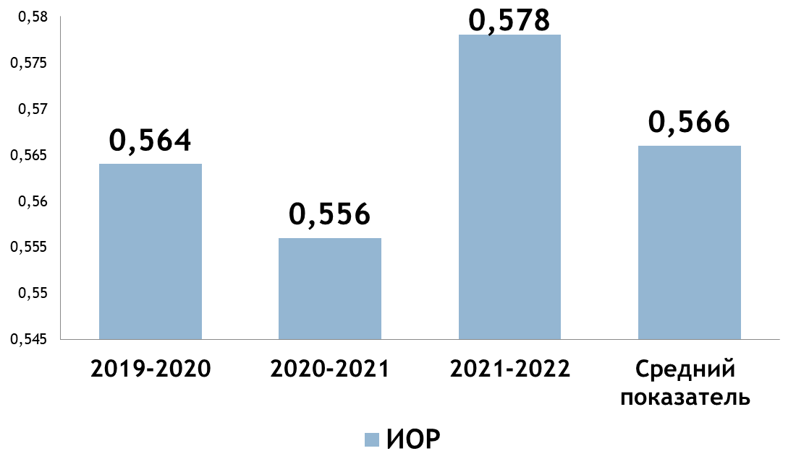
Значения Индекса образовательных результатов (ИОР) МБОУ СОШ № 8 (за последние три учебных года)

Slide 9
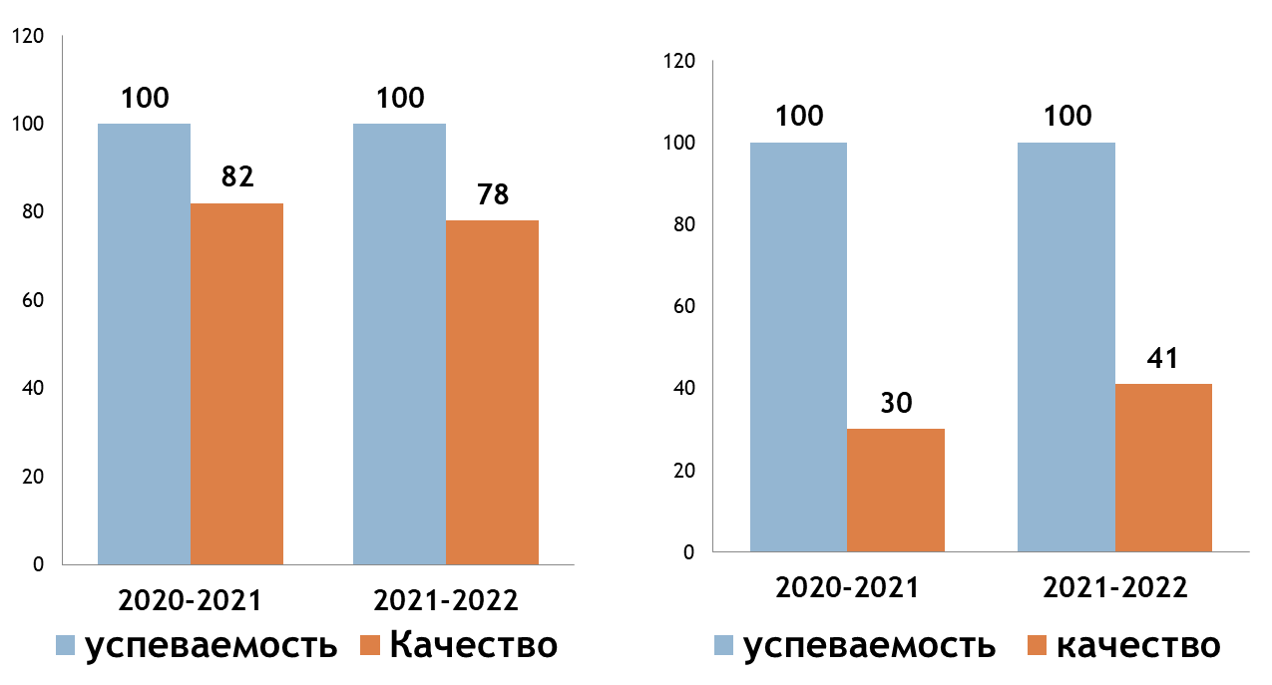
Сравнительный анализ результатов ОГЭ по русскому языку и математике (за последние два года)

Slide 10
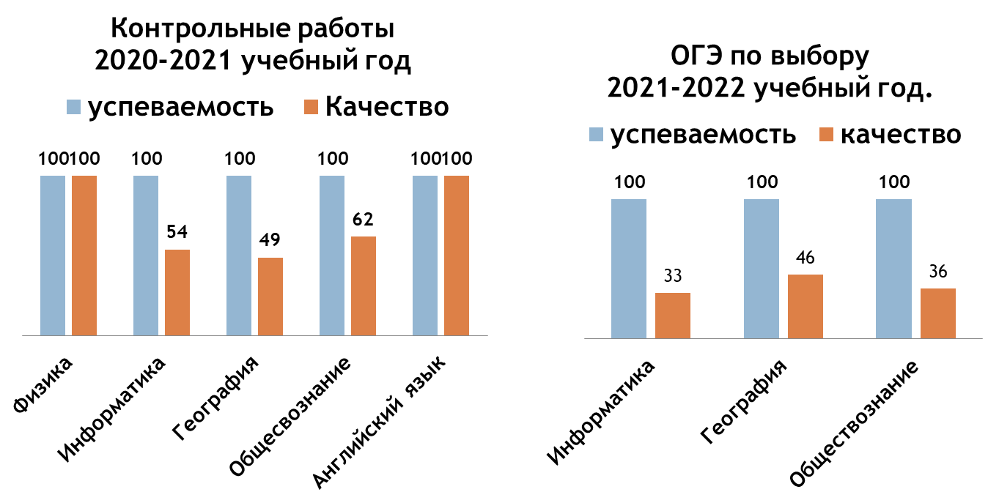
Результаты контрольных работ (2020-2021уч.год) и ОГЭ предметов по выбору (2021-2022 уч.год)

Slide 11
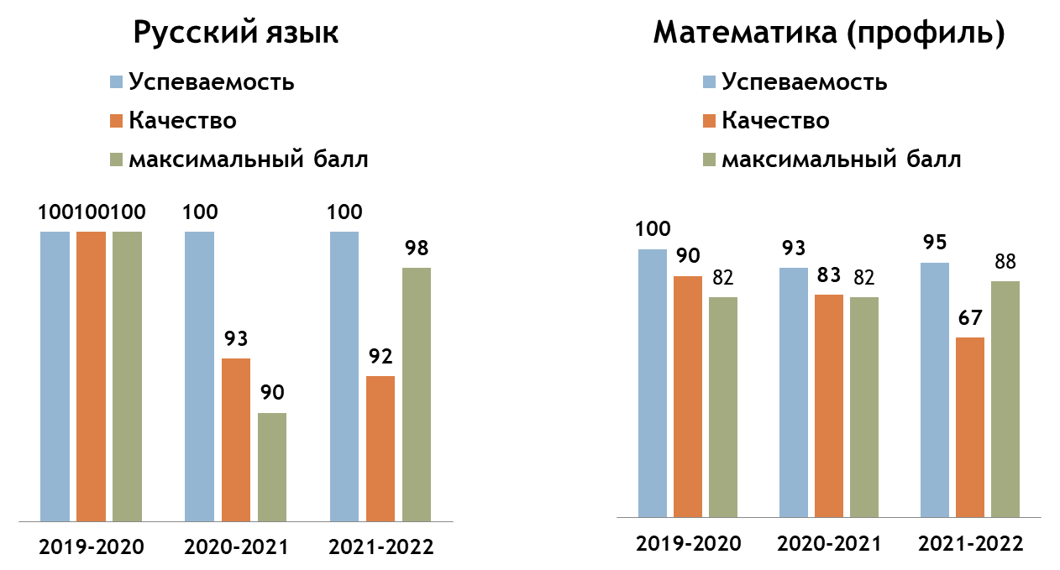
Сравнительный анализ результатов ЕГЭ (за последние 3 года)

Slide 12
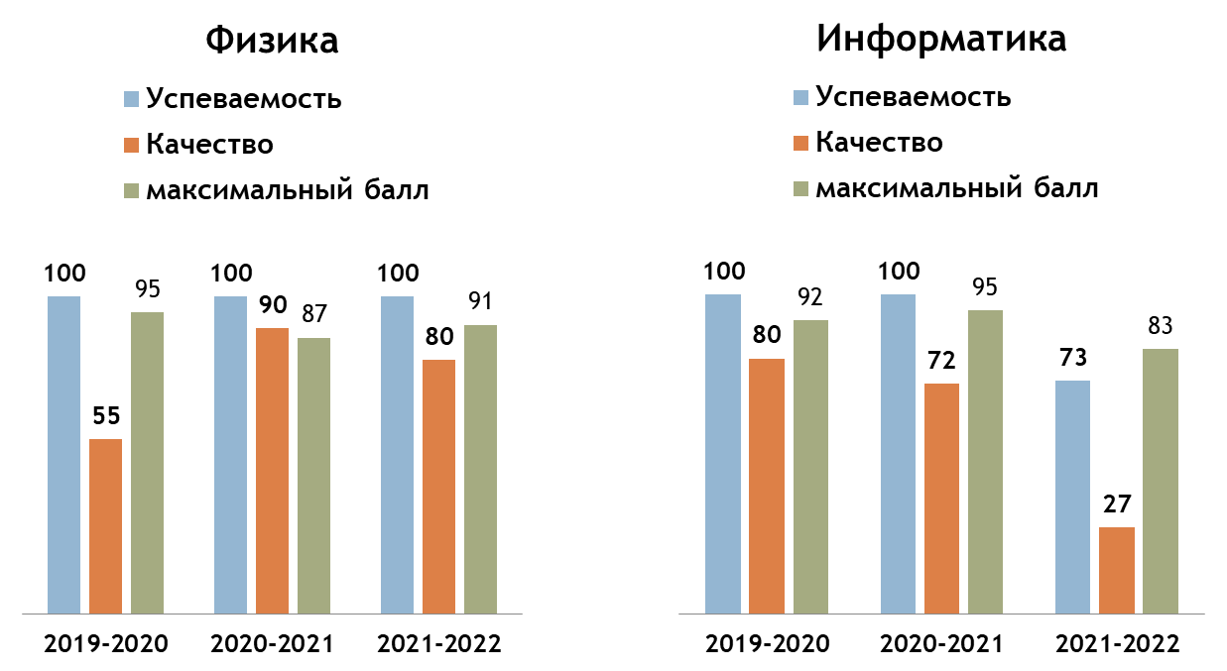
Сравнительный анализ результатов ЕГЭ (за последние 3 года)

Slide 13
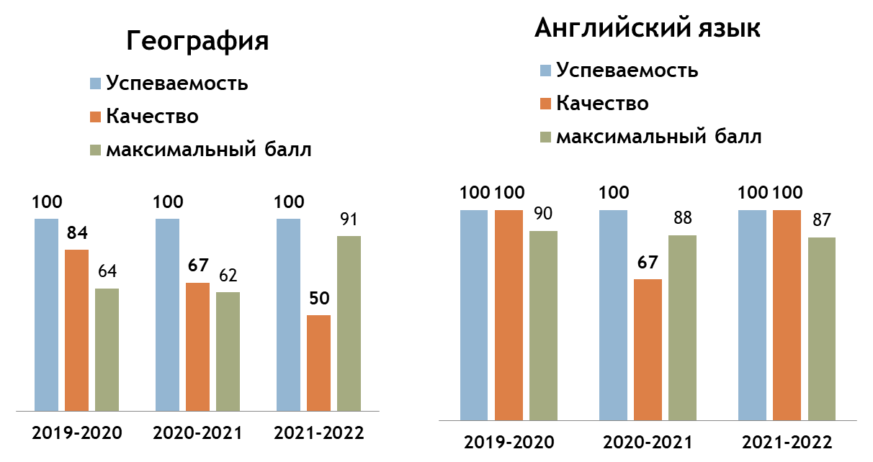
Сравнительный анализ результатов ЕГЭ (за последние 3 года)

Slide 14
Результаты участия во всероссийской олимпиаде школьников за период 2019-2022
Доля обучающихся, принявших участие в муниципальном этапе ВОШ составляет от 22% до 26% от общего числа обучающихся учащихся 7-11 классов;
Доля обучающихся, принявших участие в региональном этапе ВОШ составляет 10-12 учащихся 9-11 классов;
За период с 2019 по 2022 годы 8 учащихся школы стали победителями и призёрами РЭО по истории и праву.

Slide 15
Спасибо за внимание!

